Slide 1


UBND QUẬN LONG BIÊN
TRƯỜNG MẦM NON HOA HƯỚNG DƯƠNG
Lĩnh vực: Phát triển nhận thức
Hoạt động:Làm quen với toán
Đề tài: Gộp 2 nhóm trong phạm vi 4
Lứa tuổi: 4-5 tuổi

Slide 2

1. Ổn định tổ chức

Slide 3


Hát bài hát:
Vườn cây nhà bé

Slide 4

2. Phương pháp, hình thức tổ chức:
Phần 1: Ôn đếm đến 4

Slide 5
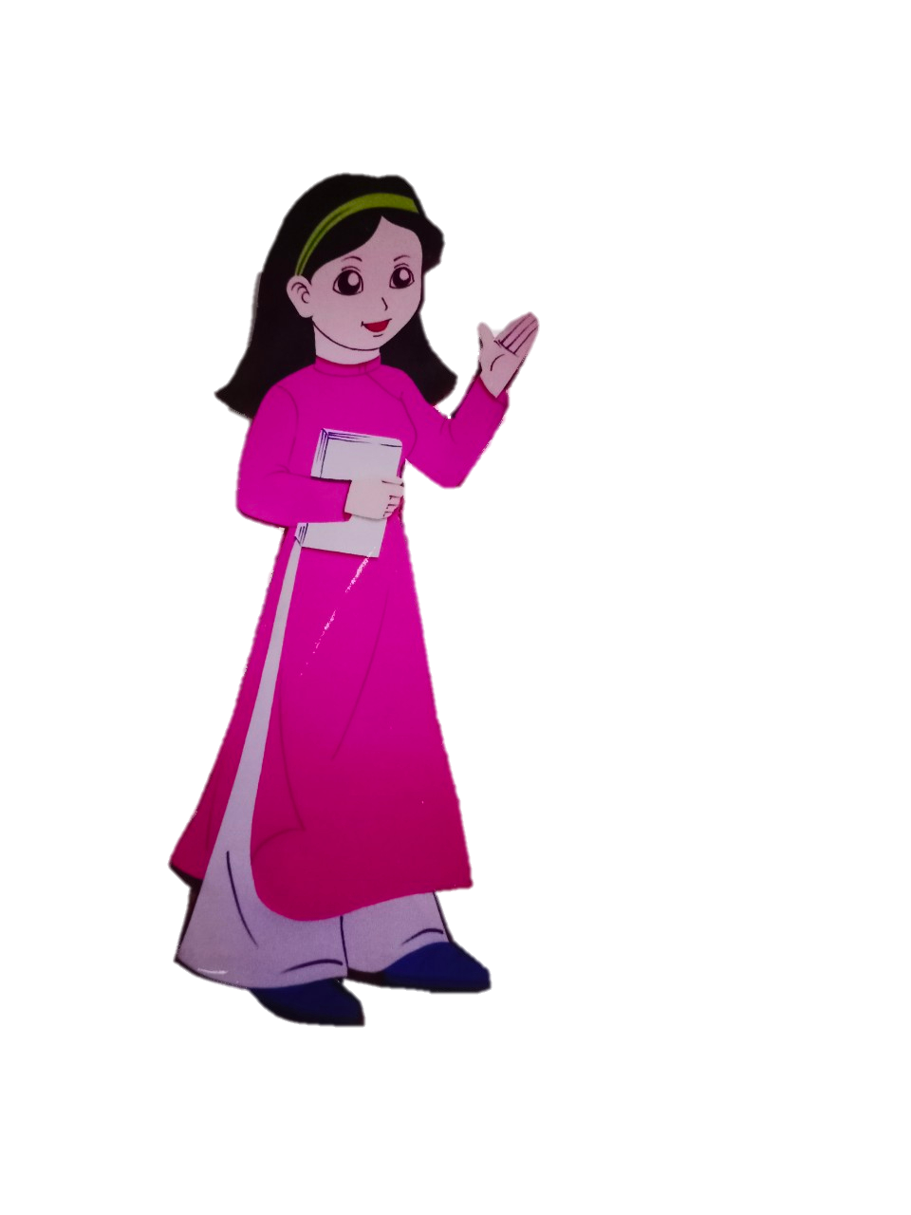
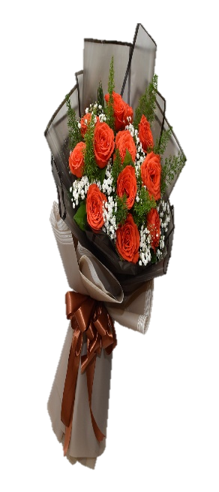
4
4

Slide 6
4
4

Slide 7

4

Slide 8
4

Slide 9
4
4

Slide 10

Trò chơi 1:
Tìm hình cho số
Cách chơi: Cho trẻ lên tìm, bằng cách kích chuột để chọn đúng nhóm có số lượng đồ vật tương ứng với thẻ số cho trước. Nếu tìm đúng nhóm sẽ cô câu lệnh “ Đúng rồi” , nếu chọn sai sẽ có câu lệnh “ Sai rồi”

Slide 11


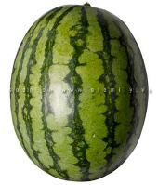
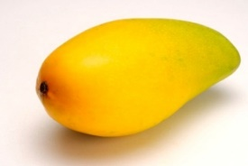
4
2
3

Slide 12
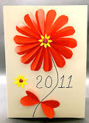


2
4
3

Slide 13

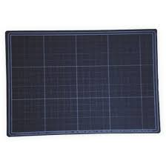
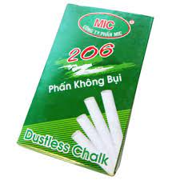

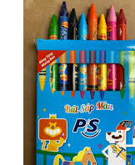

4
4

Slide 14
Gộp 2 nhóm trong phạm vi 4
2
2
4

Slide 15
Gộp 2 nhóm trong phạm vi 4
1
3
4

Slide 16
Gộp 2 nhóm trong phạm vi 4
3
1
4

Slide 17

Trò chơi 2:
Luyện tập

Slide 18

Kết thúc:
Hát bài hát : Tập đếm

Slide 19

Kết thúc

